Slide 1
安裝GeoGebra

Slide 2
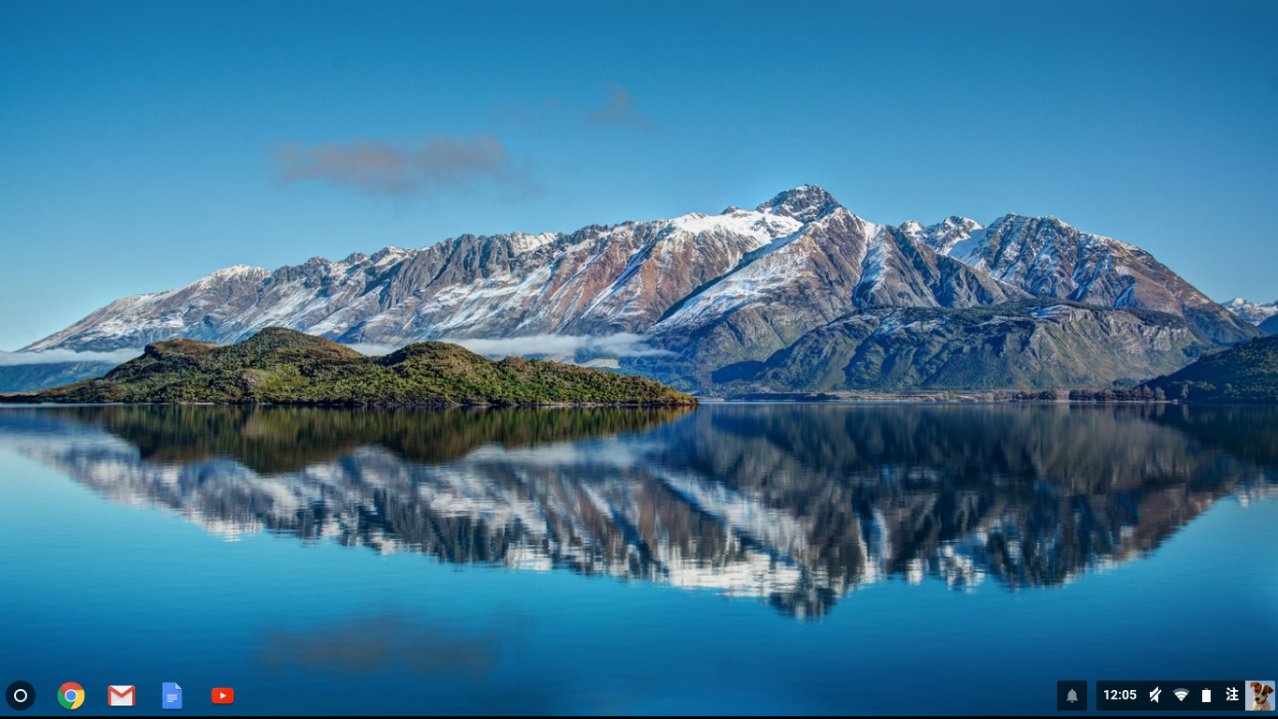
點選左下方「開始」，打開選單

Slide 3
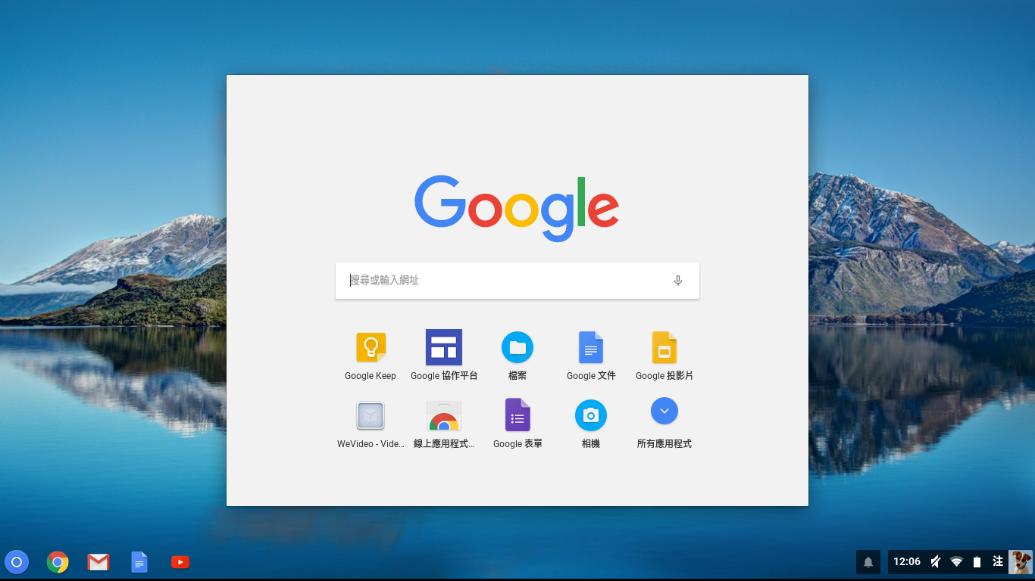
點選「所有應用程式」

Slide 4
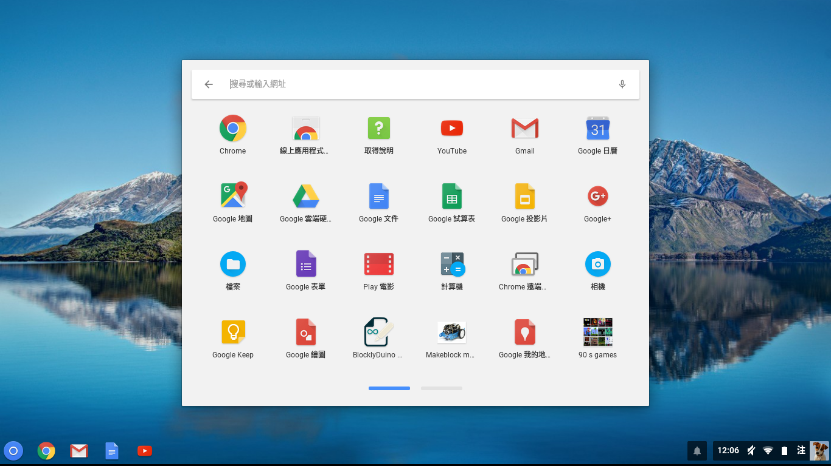
點選「線上應用程式商店」

Slide 5
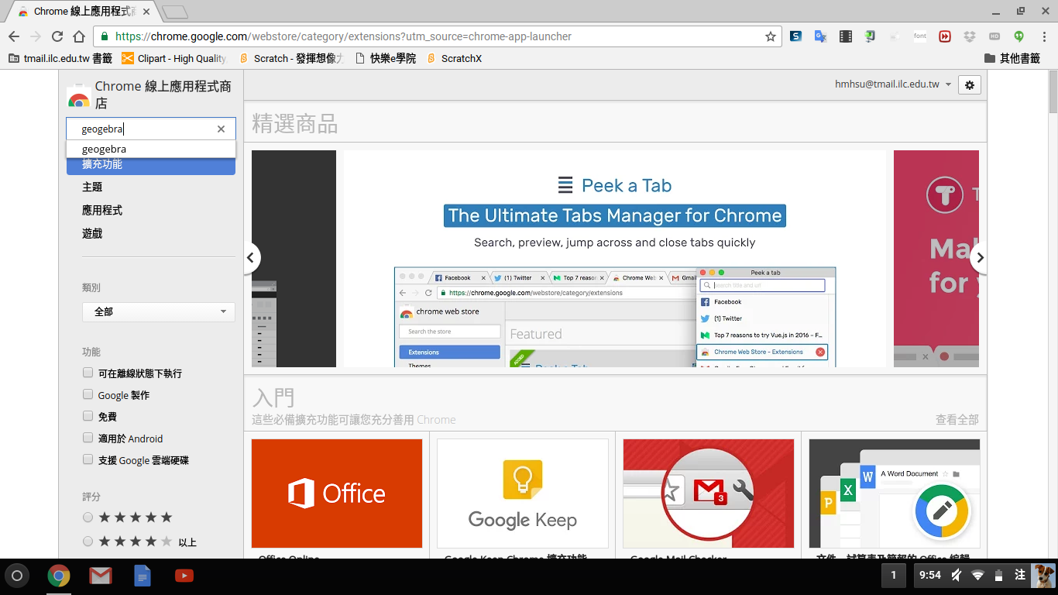
搜尋「 GeoGebra 」

Slide 6
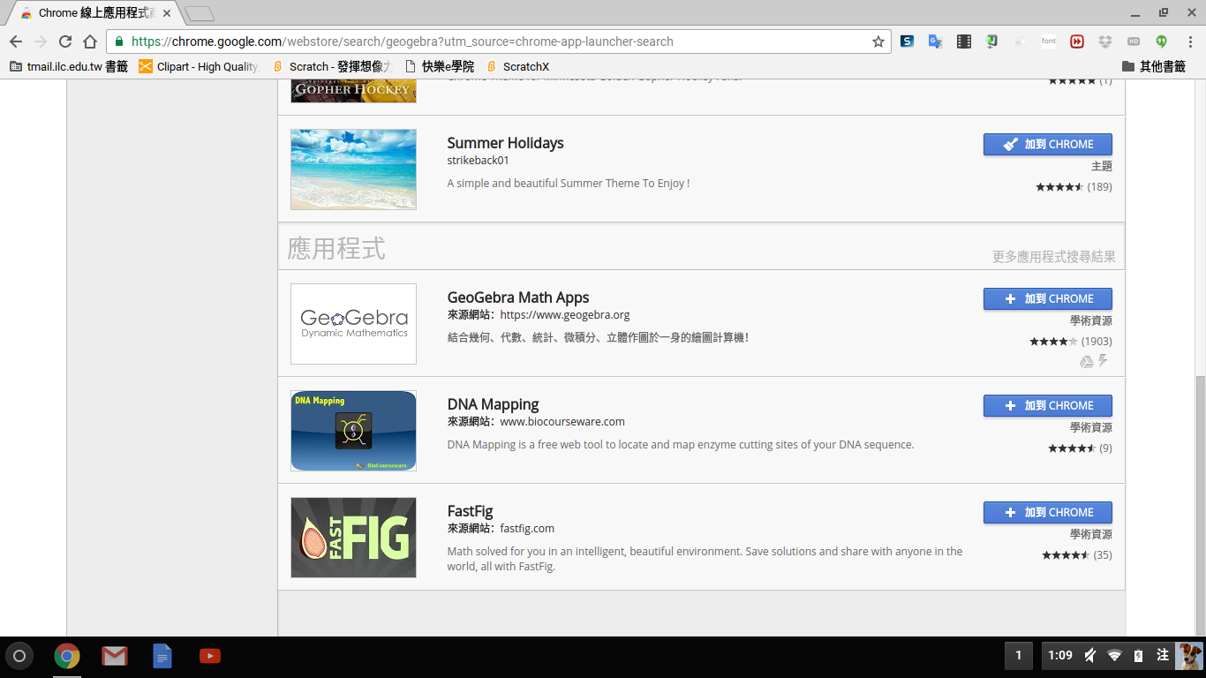
點擊「 加到CHROME」

Slide 7
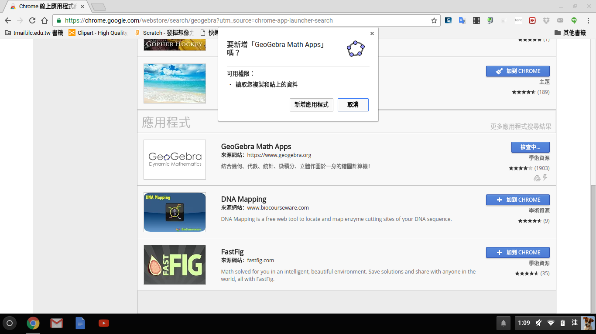
點選「 新增應用程式」

Slide 8
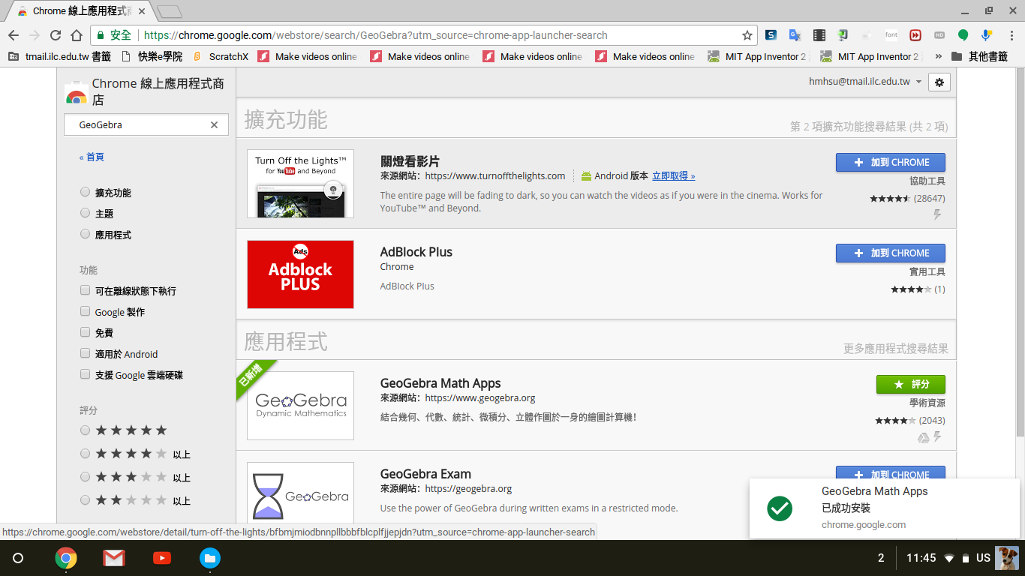
安裝成功

